Slide 1



CURSO DE TORÁ
Clase # 91 Interpretación de los Sueños
– Soñar con Reyes, Discipulos, Tanak, etc
SERIE 7
Por: Eliyahu BaYonah
Director Shalom Haverim Org
New York

Slide 2
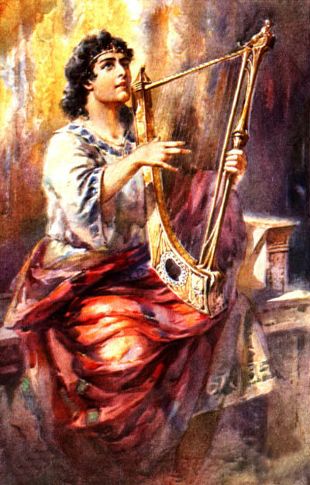
BERESHIT- ספר בראשית
Soñar con Reyes
R. Yohanán dijo: Si en el momento de levantarse le llega a uno un versículo, esto es una especie de profecía menor.
Nuestros Rabinos enseñaron que hay tres reyes [que son importantes para los sueños].
Si uno ve a David en un sueño, se puede esperar la piedad;
Notes:
2

Slide 3
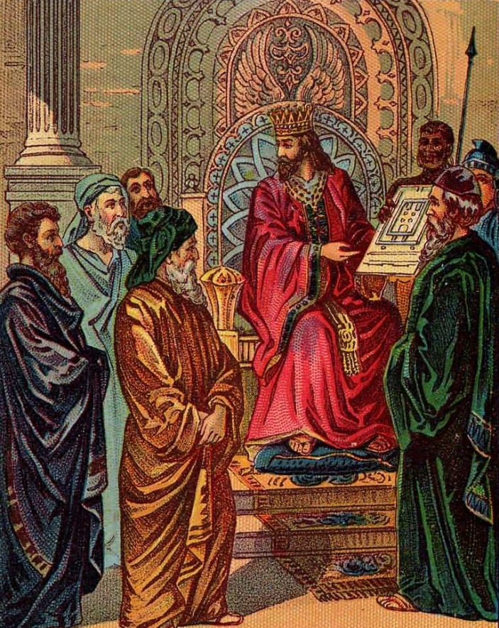
BERESHIT- ספר בראשית
Soñar con Reyes
Si uno ve a Salomón, se puede esperar la sabiduría;
Si uno ve a Ahab, puede esperar un castigo.
Notes:
3

Slide 4
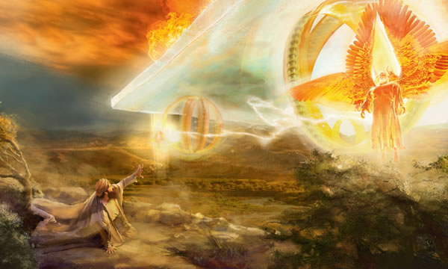
BERESHIT- ספר בראשית
Profetas
Hay tres profetas [de importancia para los sueños].
Si uno ve el Libro de los Reyes, se puede mirar hacia adelante a la grandeza;
Si uno ve el Libro de Ezequiel, él puede mirar hacia adelante a la sabiduría;
Si uno ve el Libro de Isaías se puede esperar de consolación;
Si uno ve el de Jeremías, puede esperar un castigo.
Notes:
4

Slide 5
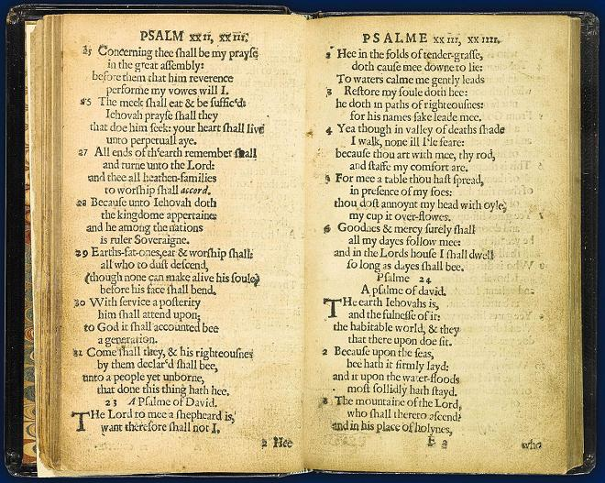
BERESHIT- ספר בראשית
Hagiógrafos
Hay tres libros más grandes de la Hagiografía [que son significativos para los sueños].
Si uno ve el libro de los Salmos, se puede esperar la piedad;
Si uno ve el Libro de los Proverbios, se puede esperar la sabiduría;
Si uno ve el Libro de Job, puede esperar un castigo.
Notes:
5

Slide 6

BERESHIT- ספר בראשית
Hagiografos
Hay tres libros más pequeños del Hagiografía [significativos para los sueños].
Si uno ve el Cantar de Cantares en sueños, se puede esperar la piedad;
El Cantar de los Cantares se calcula para implantar en el lector el amor de Dios.
Notes:
6

Slide 7
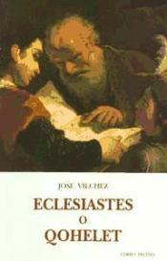
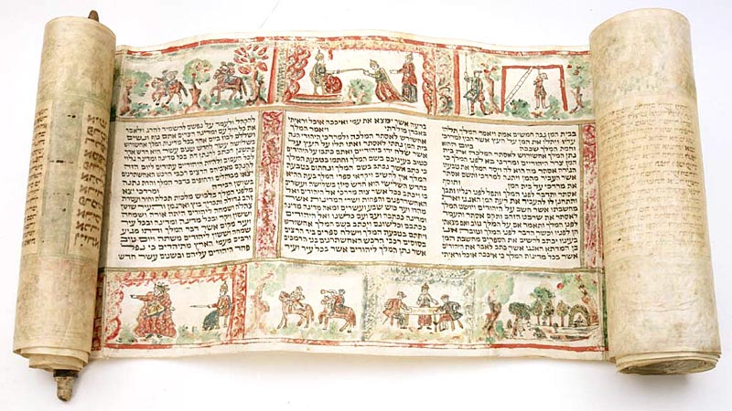
BERESHIT- ספר בראשית
Hagiografos
Si uno ve el Eclesiastés, se puede esperar la sabiduría;
Si uno ve Lamentaciones, puede esperar un castigo;
y si uno ve el Rollo de Ester tendrá un milagro obrado para él.
Notes:
7

Slide 8
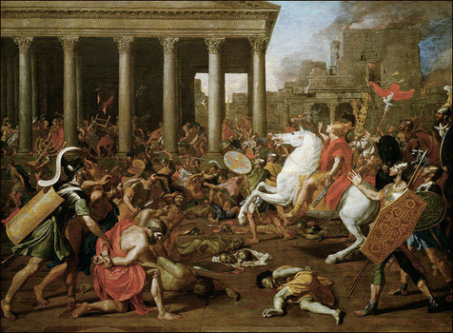
BERESHIT- ספר בראשית
Sabios
Hay tres Sabios [significativos para los sueños].
Si uno ve al Rabbí en un sueño, se puede esperar la sabiduría;
Si uno ve a Eleazar b. Azarías, puede esperar riquezas;
Rabí Eleazar fue muy rico.
Si uno ve a R. Ismael b. Eliseo, puede temer por castigo
R. Ismael sufrió el martirio por los Romanos
Notes:
8

Slide 9
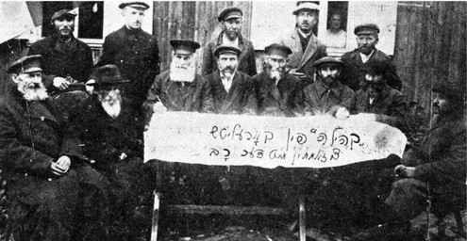
BERESHIT- ספר בראשית
Discípulos
Hay tres discípulos [significativos para los sueños].
Que se convirtieron en autoridades aunque nunca fueron ordenados como Rabinos.
Si uno ve a Ben 'Azzai en sueños, se puede esperar la piedad;
Si uno ve a Ben Zoma, puede esperar la sabiduría;
Si uno ve a Aher, puede temer un castigo. Fue llamado ‘Renegado’
Notes:
9

Slide 10
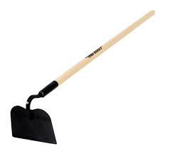
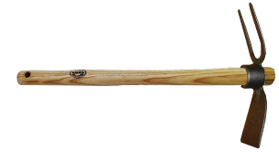
BERESHIT- ספר בראשית
Herramientas
Todos los tipos de instrumentos de metal son una buena señal en un sueño, salvo una azada, una pica y un hacha; pero esto es sólo si se ven en sus mangos.
De lo contrario, estos auguran golpes.
Notes:
10

Slide 11
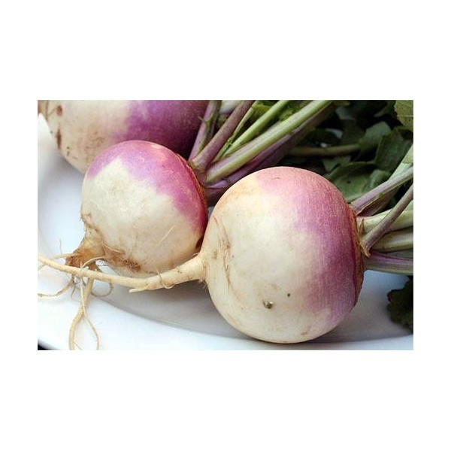
BERESHIT- ספר בראשית
Frutas y Verduras
Todos los tipos de frutas son una buena señal en un sueño, excepto dátiles inmaduros.
Todos los tipos de verduras son una buena señal en un sueño, con la excepción de nabos.
Pero no dijo Rab: No me hice rico sino hasta que soñé con nabos? - Cuando los vio, fue en sus tallos. Pegados al suelo
Notes:
11

Slide 12

BERESHIT- ספר בראשית
Colores
Todo tipo de colores son una buena señal en un sueño, excepto el azul.
Dicen nuestros Sabios que se relaciona con la enfermedad.
Notes:
12

Slide 13
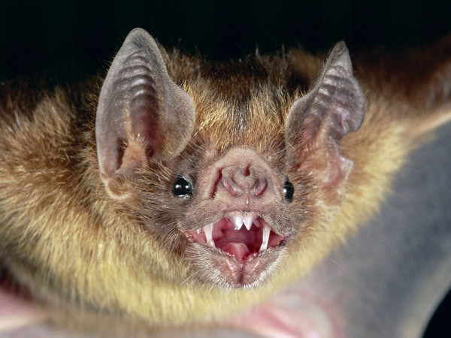
BERESHIT- ספר בראשית
Aves
Todos los tipos de aves son una buena señal en un sueño, excepto la lechuza, el búho real y el murciélago.
Notes:
13

Slide 14
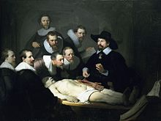
BERESHIT- ספר בראשית
Cadáver
Nuestros Rabinos enseñaron: [Si uno sueña con] un cadáver en la casa, es un signo de la paz en la casa; si eso estaba comiendo y bebiendo en la casa, es una buena señal para la casa;
Si se tomó artículos de la casa, es una mala señal para la casa.
Notes:
14

Slide 15
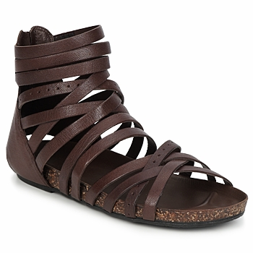
BERESHIT- ספר בראשית
R. Papa lo explicó refiriéndose a un zapato o sandalia.
Cualquier cosa que la persona muerta [es vista en el sueño] se lleva es una buena señal, excepto un zapato y una sandalia; cualquier cosa que se le pone abajo es una buena señal, excepto el polvo y la mostaza.
Notes:
15

Slide 16

BERESHIT- ספר בראשית
Nemotecnia
Hay tres cosas que benefician al cuerpo sin ser absorbido por el: el lavado, la unción, y el movimiento regular.
Tres cosas son un reflejo del mundo por venir: sábado, la luz del sol, y tashmish –objetos usados para el servicio.
Notes:
16

Slide 17

BERESHIT- ספר בראשית
Hay tres cosas que aumentan la autoestima de un hombre:
una hermosa vivienda,
una hermosa mujer,
y la ropa hermosa.
Notes:
17

Slide 18

BERESHIT- ספר בראשית
Cinco cosas son la sexagésima parte de otra cosa:
A saber, el fuego, la miel, el sábado, el dormir y el sueño.
El fuego es una sexagésima parte del Gehinnom.
La miel es la sexagésima parte del maná.
Sábado es una sexagésima parte del mundo por venir.
El dormir es una sexagésima parte de la muerte.
Un sueño es la sexagésima parte de la profecía.
Notes:
18

Slide 19

BERESHIT- ספר בראשית
Seis cosas son una buena señal para un enfermo, a saber, los estornudos, la transpiración, las entrañas limpias, emisión seminal, el dormir y el sueño.
Estornudos, como está escrito: “ con sus estornudos enciende lumbre, y sus ojos son como los parpados del alba” (Iyob 41: 18).
La transpiración, como está escrito, “ con el sudor de tu rostro comerás el pan” . Génesis 3:19
Notes:
19

Slide 20
BERESHIT- ספר בראשית
Entrañas limpias, como está escrito: “ El preso agobiado será liberado pronto; no morirá en la mazmorra.” Isaías 51:14
Emisión seminal, como está escrito: Al ver la semilla, que prolongará sus días. (Isa. 53:10),
Dormir, como está escrito: “ Yo debería haber dormido, entonces debería haber estado en reposo.” Job 3:13
Un sueño, como está escrito: “ Tú me restablecerás y harás que viva.” Isa. 38:16
Notes:
20

Slide 21
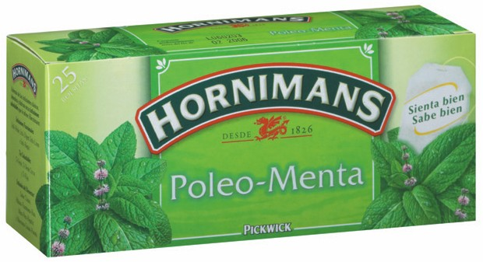
BERESHIT- ספר בראשית
Seis cosas sanan a un hombre de su enfermedad con una curación completa, es decir, repollo, remolacha, una decocción de poleo seco, las fauces, el utero, y el lóbulo grande del hígado [de un animal].
Algunos añaden pequeños peces, que [no sólo tienen esta ventaja], sino también hacen fructífero y tonifican todo el cuerpo de un hombre.
Notes:
21

Slide 22
BERESHIT- ספר בראשית
Diez cosas traen la enfermedad de un hombre de nuevo en una forma severa, es decir, comer carne de res, carne grasa, carne asada, pollo y huevo asado, afeitarse, y comer berro, la leche o el queso, y bañarse.
Algunos agregan, también frutos secos; y algunos añaden aún más, también pepinos.
Se enseñaba en la escuela de R. Ismael:
¿Por qué son llamados kishshu'im [pepinos]? Debido a que son dolorosos [Kashim] para el cuerpo como espadas. ¿Es eso así? Véase, como está escrito: Y el Señor le dijo: Dos naciones hay en tu seno. (Gen. 25:23) No leer goyim [naciones], sino ge'im [señores],
Notes:
22

Slide 23
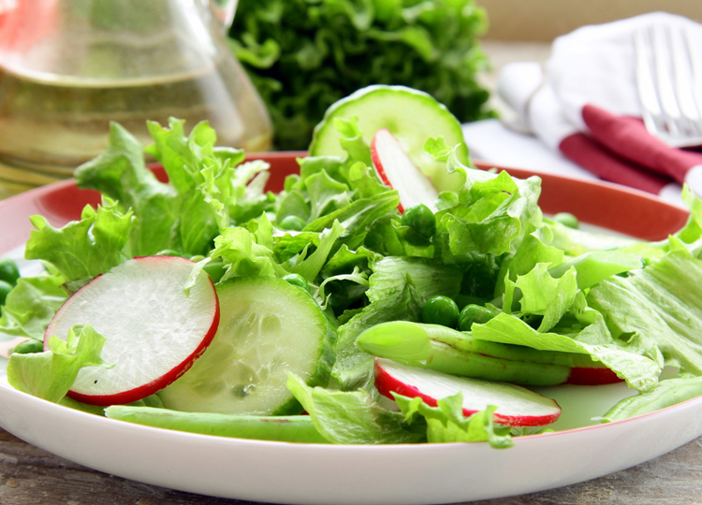
BERESHIT- ספר בראשית
y Rab Judah dijo en nombre de Rab: Son Antonino y Rabbi, en cuya mesa no faltaba tampoco rábano, lechuga o pepino, ya sea en verano o en invierno! - No hay contradicción; la antigua declaración habla de los grandes, el último de los pequeños.
Notes:
23

Slide 24
Fuentes: Torah, Talmud, Jewish Concepts, Wikipedia, Kabbalah Online, Zohar, Rambán, Rashí, Maimonides, Bereshit con Rashí, El Jumash,
Derechos Reservados Shalom Haverim Org
http://www.shalomhaverim.org
Director: -
ELIYAHU BAYONA BEN YOSEF
22 de Tevet 5776 – 3 de Enero, 2016- Monsey New York

